Slide 1
経済関係の資料
2023.８.23
第１回 国への働きかけに向けた副首都化を後押しする仕組みづくりに関する意見交換会
参考資料１
2023.8.31 訂正版
副首都推進局

Slide 2
第１回目の自由討論の参考資料として作成。
今後、議論を踏まえて充実させていくもの。

Slide 3
■ 資料の要約
〇 全国画一的な経済政策・東京一極集中のなかで、生産性の向上、産業の新陳代謝が進まないなど、主要国と比較して日本のプレゼンス低下が顕著となっている。
〇 一方で、ＩＴ・通信やエネルギー、金融（システム）、物流の分野を中心に、世界から日本へ、分散型ネットワーク社会への動きが波及してきている。
⇒ こうした中、副首都化に向けた示唆として、どのようなことが考えられるか。

Slide 4
１．世界経済の動き【①主要国と日本の比較】
第３回「副首都ビジョン」のバージョンアップに向けた有識者意見交換会資料に一部追記
2000～2019年の世界経済の動きをみると、日本は生産性が低く、産業構造が固定化した状況。
⇒ 生産性の低い企業が退出せず経済の新陳代謝が進んでいない、経済や社会全般におけるデジタル化の遅れ など
労働、人材面では、失業率は低いが、成長分野へのシフトが進まず、賃金も横ばい。女性の労働参加も限定的。
⇒ 企業と労働者の固着性の高さ、企業に紐づく制度（社会保障等）が多く転職への心理的ハードルが高い など
資金、投資面では、消費や設備投資が不活発で、マネタリーベースの拡大がマネーストックの増加につながっていない。
⇒ リスクマネーの共有体制が不十分、将来の不確実性の高まり等で資金需要への展望が見いだせない など
世界の経済⇒
2000年
2010年
2019年
GDP（ ）は対前年比増減率
34兆160億ドル(4.8％)
66兆3650億ドル(5.4％)
87兆3908億ドル(2.8％)
主要国と日本の比較
（2000～2019年）
 | アメリカ | 欧州（EU又はユーロ圏） | 中国 | 日本
GDP （付加価値・ 対前年成長率） | 00年 10兆2,510億ドル (4.08％) 10年 15兆 490億ドル (2.71％) 19年 21兆3,726億ドル (2.99％) →20年間で約2.1倍 | 00年 7兆2,667億ドル (3.92％) 10年 14兆5,586億ドル (2.12％) 19年 15兆6,825億ドル (1.95％) →20年間で約2.2倍 | 00年 1兆2,055億ドル (8.47％) 10年 6兆 338億ドル(10.61％) 19年 14兆3,406億ドル (5.95％) →20年間で約11.9倍 | 00年 4兆9,684億ドル (2.77％) 10年 5兆7,591億ドル (4.10％) 19年 5兆1,359億ドル (0.02％) →20年間で約1.03倍
インフレ率 （2015年＝100） | 00年 72.65 10年 92 19年 107.86 | 00年 73.13 10年 93.03 19年 105.04 | 00年 70.46 10年 87.02 19 年 108.84 | 00年 99.05 10年 96.53 19年 101.82
失業率 | 00年 3.98％ 10年 9.61％ 19年 3.68％ | 00年 8.98％ 10年 10.28％ 19年 7.57％ | 00年 3.10％ 10年 4.14％ 19年 3.62％ | 00年 4.73％ 10年 5.06％ 19年 2.36％
経常収支 及び 左：貿易ｻｰﾋﾞｽ収支 右：一次所得収支※ ※対外金融債権・債務から生じる金融関連の収支 | 00年 経常:▲4,019億ドル →貿サ:▲3,696億ﾄﾞﾙ 一次: 146億ﾄﾞﾙ 10年 経常:▲4,320億ドル →貿サ:▲5,031億ﾄﾞﾙ 一次:1,699億ﾄﾞﾙ 19年 経常:▲4,721億ドル →貿サ:▲5,763億ﾄﾞﾙ 一次:2,319億ﾄﾞﾙ | 00年 経常:▲838億ドル →貿サ: 72億ﾄﾞﾙ 一次:▲412億ﾄﾞﾙ 10年 経常:▲412億ドル →貿サ: 993億ﾄﾞﾙ 一次: 402億ﾄﾞﾙ 19年 経常:3,102億ドル →貿サ:3,850億ﾄﾞﾙ一次: 967億ﾄﾞﾙ | 00年 経常: 205億ドル →貿サ: 289億ﾄﾞﾙ 一次:▲147億ﾄﾞﾙ 10年 経常:2,378億ドル →貿サ:2,230億ﾄﾞﾙ 一次: 259億ﾄﾞﾙ 19年 経常:1,029億ドル →貿サ:1,318億ﾄﾞﾙ 一次:▲392億ﾄﾞﾙ | 00年 経常:1,307億ドル →貿サ:691億ﾄﾞﾙ 一次: 714億ﾄﾞﾙ 10年 経常:2,209億ドル →貿サ:782億ﾄﾞﾙ 一次: 1,551億ﾄﾞﾙ 19年 経常:1,762億ドル →貿サ:▲86億ﾄﾞﾙ 一次:1,974億ﾄﾞﾙ
産業構造 （GDPに占める割合） →欧州についてはEUにおいて 変化の大きいﾌﾗﾝｽを例に記載 | 04年→16年 第一次 1.2％ 1.0％ 第二次 21.4％ 19.5％ 第三次 77.4％ 79.4％ | 04年→17年 第一次 2.5％ 1.7％ 第二次 21.3％ 19.5％ 第三次 76.3％ 78.8％ | 10年→16年 第一次 10.1％ 8.9％ 第二次 46.7％ 40.0％ 第三次 43.2％ 51.1％ | 04年→17年 第一次 1.5％ 1.2％ 第二 30.1％ 29.3％ 第三 68.4％ 69.5％
資金供給 左：マネタリーベース 右：マネーストック | 08年9月 9,096億ﾄﾞﾙ／1兆4,607億ﾄﾞﾙ 18年6月 3兆6,505億ﾄﾞﾙ／3兆6,557億ﾄﾞﾙ |  | 05年7月（右は05年） 5兆8,271億元／約29.9兆元 14年5月（右は15年） 27兆3,929億元／139.2兆元 | 12年末（右は13年1月） 131.9兆円／546.7兆円 17年末 474.1兆円／734.6兆円
20年で約
35ﾎﾟｲﾝﾄ上昇
20年で約
32ﾎﾟｲﾝﾄ上昇
20年で約
38ﾎﾟｲﾝﾄ上昇
20年で約
3ﾎﾟｲﾝﾄ上昇
20年で
平均5.88％
20年で
平均9.42％
20年で
平均3.99％
20年で
平均4.11％
一次所得収支が20年で約15.9倍
一次所得収支が20年で約3.3倍
一次所得収支が20年で約▲2.7倍
一次所得収支が20年で約2.8倍
第三次増加
第三次増加
第三次増加
固定化・硬直化
マネタリーベースが約4倍に増大
マネーストックも約2.5倍に増大
マネタリーベースが約4.7倍に増大
マネーストックも約4.7倍に増大
マネタリーベースが約3.61倍になったがマネーストックは34％増大したにとどまる

Slide 5
 | アメリカ | 欧州（EU又はユーロ圏） | 中国 | 日本
企業の内部留保 （2005年のGDP＝100） →欧州はﾌﾗﾝｽの例 | 05年 約14％ 16年 約30％ | 05年 約16％ 16年 約56％ | 05年 約４％ 16年 約52％ | 05年 約 20％ 16年 約122％
労働市場の流動性 | 主要国と比較して労働市場の流動性が高い | ﾌﾗﾝｽ、ﾄﾞｲﾂ、英国は、労働市場の流動性が日本よりは高いが、主要国と比較して低い |  | 主要国と比較して労働市場の流動性が低い
平均賃金 →欧州はﾌﾗﾝｽの例、 中国は上海市の例 （中国のみ月額・最低賃金） | 00年 55,366ドル 10年 61,048ドル 19年 66,383ドル | 00年 38,782ドル 10年 44,325ドル 19年 47,112ドル | 00年 445元 10年 1,120元 19年 2,420元 | 00年 38,365ドル 10年 38,085ドル 19年 39,041ドル
労働生産性 →欧州はﾌﾗﾝｽの例 | 00年 73,665ドル 10年 106,038ドル 20年 139,724ドル | 00年 62,102ドル 10年 87,032ドル 20年 111,524ドル | 00年 5,116ドル 10年 16,265ドル 20年 32,337ドル | 00年 51,887ドル 10年 68,346ドル 20年 75,830ドル
労働の多様性 （男女の就業率の差と 賃金格差 2019年） | 男女の就業率の差 10.19％ 男女の賃金格差 18.47％ | 男女の就業率の差 10.68％ 男女の賃金格差 11.24％ |  | 男女の就業率の差 13.29％ 男女の賃金格差 23.48％
トピックス | (90年代 規制緩和、競争政策 →IT関連産業） 00年 ITバブル崩壊 08年 ﾘｰﾏﾝｼｮｯｸ、公的資金注入、 特別融資、金融緩和 ●金融サービス等拡大 ●情報通信産業の拡大 ●GAFAMの急成長 ●投資ファンドの大規模化・国際化 | (99年 欧州中央銀行設立 ユーロ導入、金融市場統合) 08年 ﾘｰﾏﾝｼｮｯｸ波及、欧州通貨危機、 EUやIMFによる金融支援 (20年 イギリスがEU離脱) ●域内経済活性化（国によって差） ●EVシフト、電池産業創出 ●グリーンディールやデジタル戦略 などの世界のルールづくり | 01年 WTO加盟 輸出主導型経済成長 08年 ﾘｰﾏﾝｼｮｯｸ、輸出入で欧米打撃 公共事業での景気刺激 ●世界の工場（グローバルサプライ チェーンの集中） ●投資主導から消費主導、第三次 産業へのシフト ●一帯一路構想による投資先確保 | (90年 バブル崩壊、銀行再編、 負債過剰設備処理、合理化） 08年 ﾘｰﾏﾝｼｮｯｸ、輸出産業に打撃 11年 東日本大震災 12年 アベノミクス ●ﾏﾈﾀﾘｰﾍﾞｰｽ拡大が経済活性化に 大きくつながらず（流動性の 罠） ●企業内部留保、家計資産拡大 ●失われた20年、30年
16年には05年の
GDPを超える額の
内部留保がある
20年で
約1.20倍
20年で
約1.21倍
20年で
約5.44倍
20年で
約1.02倍
20年で
6.6万ﾄﾞﾙ
増加
20年で
4.9万ﾄﾞﾙ
増加
20年で
2.7万ﾄﾞﾙ
増加
20年で
2.4万ﾄﾞﾙ
増加
コロナ禍以後の世界経済の動き
出典：内閣府「年次経済財政報告」、「世界経済の潮流」、経済産業省「通商白書」
● 主な世界経済の動向
・2020年初以降、新型コロナウィルス感染症（以下、「感染症」）拡大に伴う経済活動の抑制により、世界経済にリーマンショック以来の大きな危機。
・2021年は、感染症の拡大防止のための経済活動措置が各国で段階的に緩和されたことを受け、欧米を中心に世界経済が持ち直す中、原材料及び人手不足や価格 上昇が生じ、需給がひっ迫。
・2022年は、社会経済活動の正常化が進む中、ウクライナ情勢によるエネルギーや食料の供給懸念が相まって物価上昇が一段と進行。急速に金融引き締めも進ん だ。また、中国の厳格な防疫措置により貿易等でつながりの深い各国の生産や貿易の鈍化がみられた。一方で、旅行・飲食等のサービス消費や設備投資の増加、 雇用の安定等により経済の底堅い動きも見られた。
● アメリカの実質GDP成長率は、通年で、2020年が－3.5％、2021年が＋5.7％、2022年が＋2.1％、欧州（ユーロ圏）は、2020年が－6.6％、2021年が＋5.3％、2022年が＋3.5％、中国は、2020年が＋2.3％、2021年が＋8.1％、 2022年が＋3.0％、日本は、2020年が－4.1％、2021年が＋2.6％、 2022年が＋1.4％となっており、いずれも、感染症に伴う2020年の落ち込みから2021年での回復、2022年は低い伸びにとどまる状況。
● この間、日本経済は、感染症の影響により戦後最大の落ち込みを経験したが2021年秋以降は経済社会活動の正常化が進んでいる状況。一方、ウクライナ情勢などを背景とした原材料価格の高騰に伴う世界的な物価上昇と海外への所得流出という課題に直面しているが、現時点では、原油価格等の上昇に起因する輸入インフレにとどまっており、日本の物価上昇圧力は、欧米と比べ弱い状況。感染症後は、テレワークの普及等を通じた新たな働き方や暮らし方の可能性の広がりなど、新たな行動様式による影響も見られ始めている。この他、世界的な供給制約によるサプライチェーン再構築、世界的に進展するデジタル化、グリーン化などへ対応する必要性にも迫られている。

Slide 6
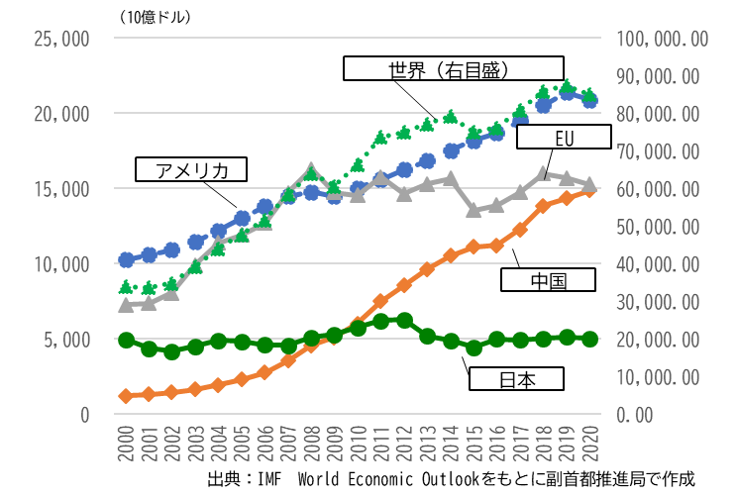
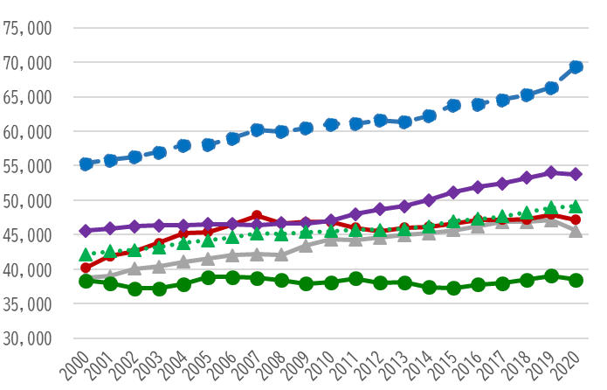
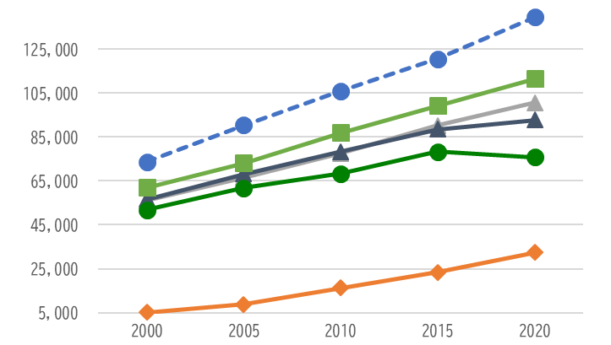
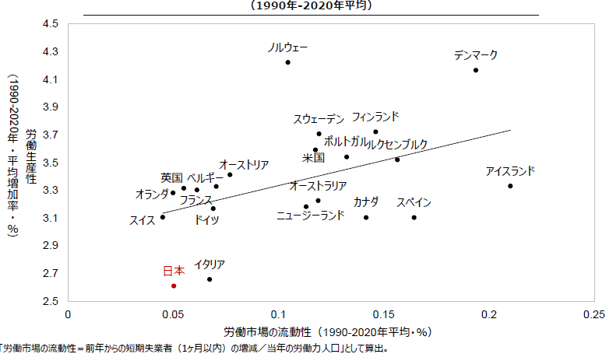
１．世界経済の動き【②主要国と日本の比較（主な指標）】
■ 主要国のGDP推移
■ 主要国の平均賃金推移
(米ドル)
アメリカ
ドイツ
OECD平均
イギリス
フランス
日本
※国民経済計算に基づく賃金総額を、経済全体の平均雇用者数で割り、全雇用者の週平均労働
時間に対するフルタイム雇用者1人当たりの週平均労働時間の割合を掛け合わせて算出。
出典：OECD統計データをもとに副首都推進局で作成
■ 主要国の労働生産性推移
■ 主要国の労働市場の流動性と労働生産性の関係
購買力平価換算USドル
（世界銀行換算レート）
アメリカ
労働生産性
フランス
ドイツ
イギリス
日本
労働市場の流動性
中国
出典：日本生産性本部「労働生産性の国際比較2021」をもとに副首都推進局で作成
出典：経済産業省「第１回未来人材会議資料」

Slide 7
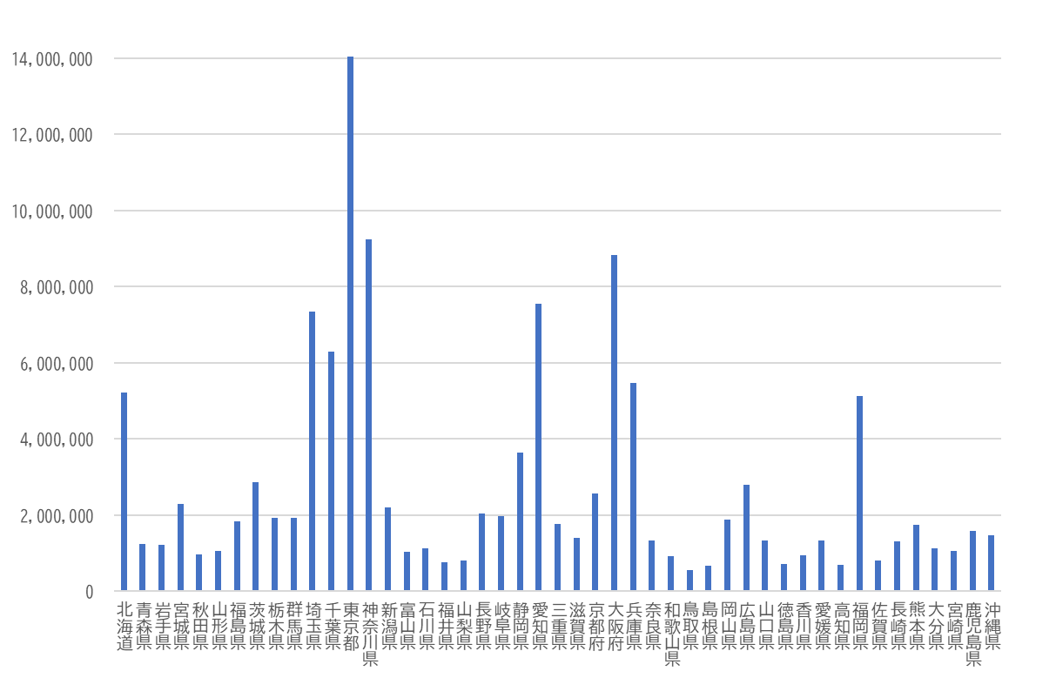
２．①人口の集中状況
東京都の人口は約1,405万人で全国の11.1%。首都圏（１都３県）では約3,691万人で全国の29.3％を占める。
■ 都道府県別人口（2020年度）
（単位：人）
首都圏（１都３県）で29.3％を占める
出典：総務省「令和２年国勢調査」より副首都推進局で作成

Slide 8
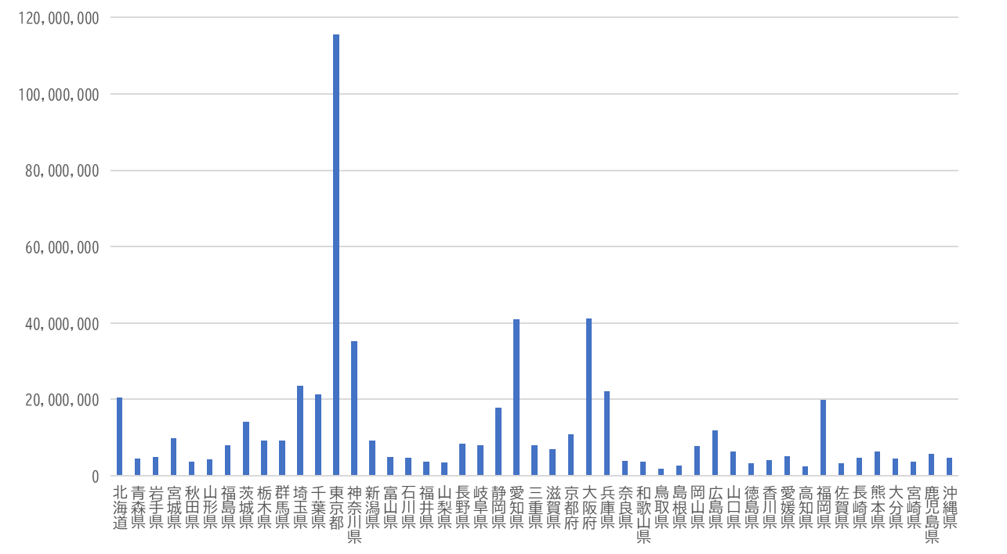
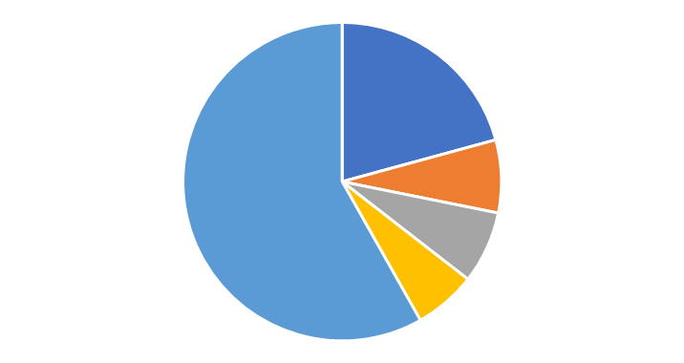
２．②GDP（付加価値）の集中状況
東京都のGDP（都内総生産・2019年度）は115.6兆円で、全国シェアは20.8％となっている。
■ 県内総生産と国内シェア（2019年度）
（単位：100万円）
東京都115.6兆円
【全国シェア】
1位 東京都20.8％
その他
2位 大阪府7.4％
3位 愛知県7.3％
4位 神奈川県6.3％
出典：内閣府「国民経済計算」をもとに副首都推進局で作成

Slide 9
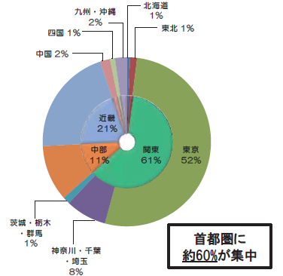
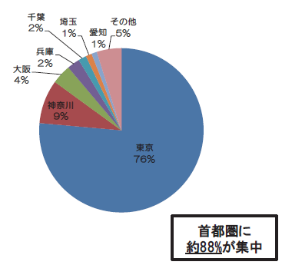
２．③企業本社の集積状況
東証一部上場企業の本社の52%が東京に、60%が首都圏に立地。また、外資系企業本社は76%が東京に、88％が首都圏に立地しており、いずれも東京・首都圏に集中している。
■ 東証一部上場企業本社所在地の内訳
■ 外資系企業本社所在地の内訳
出典：内閣府「選択する未来」委員会「地域の未来ワーキング・グループ報告書 参考資料１」
左：東京証券取引所ホームページ「東証上場会社情報サービス」の一部上場企業検索結果より内閣府作成。
右：東洋経済新報社「2013外資系企業総覧」より内閣府作成 首都圏は東京都・神奈川県・千葉県・埼玉県

Slide 10
２．④大学発ベンチャーの集積状況
大学発ベンチャーについて、都道府県別の創出数と本社所在地数をみると、いずれも東京に集中している。
■ 都道府県別 大学発ベンチャー本社所在数
（2022年度時点）
■ 都道府県別 大学発ベンチャー創出数
（2022年度時点）
 | 数 | 割合
東京都 | 1339 | 33.0%
京都府 | 448 | 11.0%
大阪府 | 307 | 7.6%
茨城県 | 220 | 5.4%
愛知県 | 216 | 5.3%
福岡県 | 203 | 5.0%
宮城県 | 179 | 4.4%
北海道 | 95 | 2.3%
静岡県 | 81 | 2.0%
兵庫県 | 76 | 1.9%
その他 | 896 | 22.1%
合計 | 4060 | 100.0％
 | 数 | 割合
東京都 | 1352 | 36.0%
大阪府 | 271 | 7.2%
京都府 | 236 | 6.3%
神奈川県 | 207 | 5.5%
福岡県 | 162 | 4.3%
愛知県 | 161 | 4.3%
茨城県 | 120 | 3.2%
宮城県 | 112 | 3.0%
北海道 | 94 | 2.5%
静岡県 | 79 | 2.1%
その他 | 961 | 25.6%
合計 | 3755 | 100.0%
出典：経済産業省「令和４年度産業技術調査大学発ベンチャーに関する実態等調査」をもとに副首都推進局で作成

Slide 11
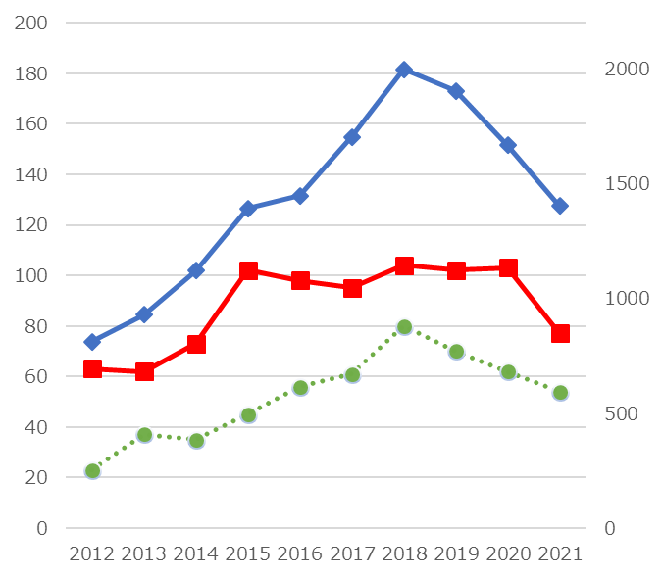
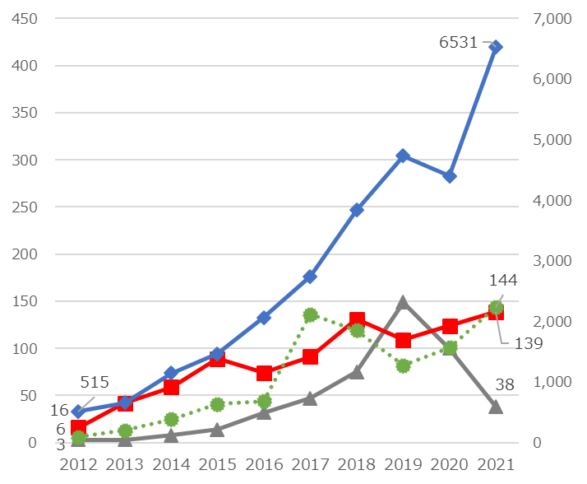
２．⑤スタートアップの集積状況
スタートアップの資金調達社数と資金調達額をみると、いずれも東京に集中している。
■ 主要都市のスタートアップの資金調達社数
■ 主要都市のスタートアップの資金調達額
（億円）
（億円）
（社）
※ 東京都のみ右軸を参照
（社）
※ 東京都のみ右軸を参照
東京都
東京都
大阪府
福岡県
福岡県
大阪府
愛知県
出典：株式会社ユーザベース 「2021年 Japan Startup Finance～国内スタートアップ資金調達動向決定版～」
をもとに副首都推進局で作成

Slide 12
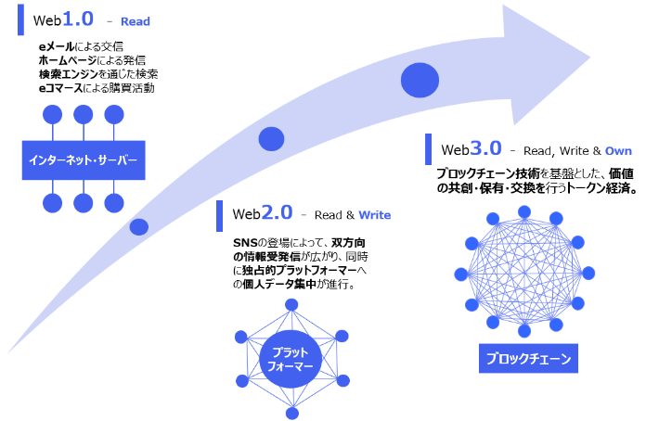
３．分散型ネットワーク社会への動き 【①IT・通信】
IT・通信の分野では、eメールによる交信やホームページからの発信といったweb1.0、さらに、プラットフォーマーによる個人データの集中が進行したweb2.0の時代から、ブロックチェーン技術を基盤としたweb3.0へと、新たなネットワーク化、分散による価値の共創等が進んでいる。
出典：経済産業省ホームページ

Slide 13
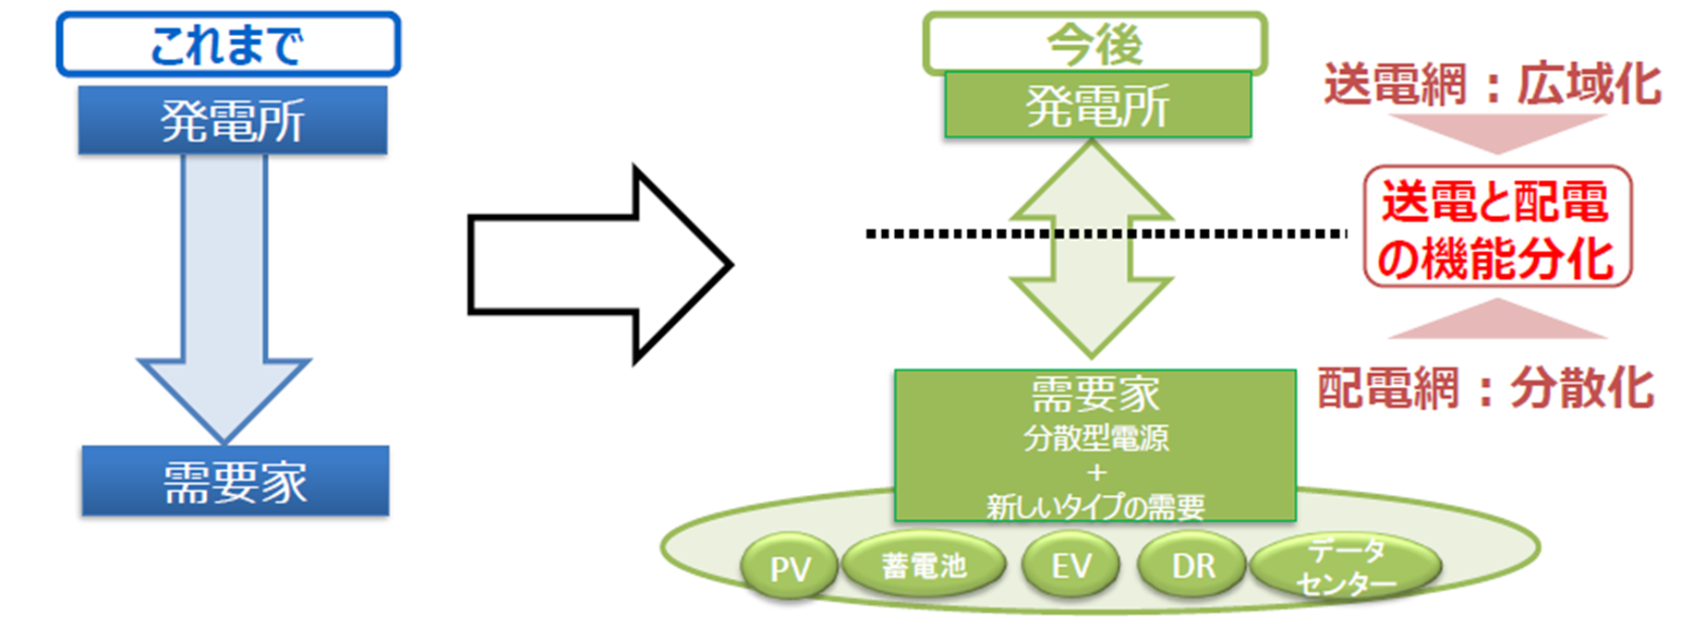
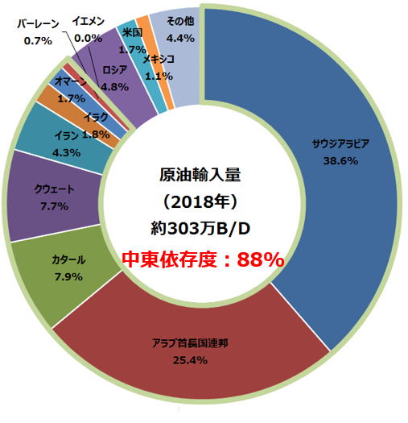
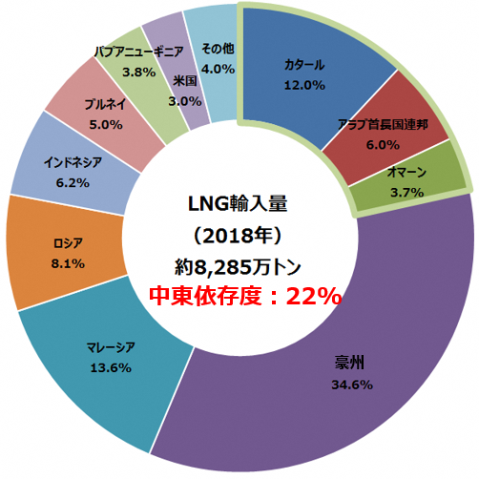
３．分散型ネットワーク社会への動き 【②エネルギー】
エネルギーの分野では、資源の枯渇懸念や環境負荷軽減、地政学的リスクへの対応、さらには、国内供給体制のレジリエンス強化などの観点を踏まえ、従来の大手電力会社が発電所と需要家を系統でつなぐシステムから、多様なエネルギーリソースを柔軟に活用する新たな分散型エネルギーシステムへの転換をはかる、官民共同での検討が進んでいる。
エネルギー産業のメガトレンド
〇パリ協定を踏まえたエネルギー転換・脱炭素化
〇人口減少を踏まえた持続可能なインフラ整備、レジリエンス強化
〇AI・IoTやブロックチェーン技術など、デジタル化の進展
出典：資源エネルギー庁「ネットワークの次世代化に
向けた取組と課題」をもとに副首都推進局で作成
出典：環境省「令和3年版 環境・循環型社会・生物多様性白書」
【参考】日本の石油・
天然ガスの
輸入量
出典：資源エネルギー庁「エネルギー白書(2020)」

Slide 14
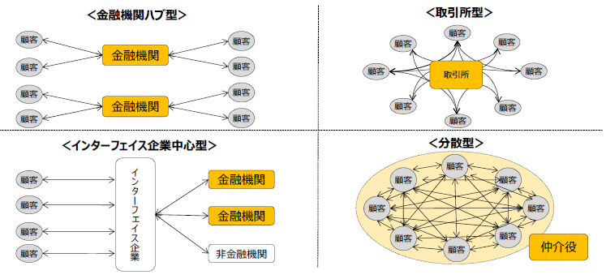
３．分散型ネットワーク社会への動き 【③金融】
金融の分野では、現在の顧客が金融機関を介しサービスにアクセスする仕組み（「金融機関ハブ型」）から、今後は、フィンテック等の進展により、顧客とのインターフェイスをつかさどる企業が顧客ニーズに沿ってサービスを組み合わせて提供する仕組み（「インターフェイス企業中心型」）、さらには、顧客が直接取引所に参加する仕組み（「取引所型」）、ルール設定等を担う仲介役の下で顧客同士が直接取引を行う仕組み（「分散型」）へ変化していくと考えられている。
出典）金融審議会「金融制度スタディ・グループ」（第１回H29.11.29）事務局説明資料をもとに副首都推進局で作成

Slide 15
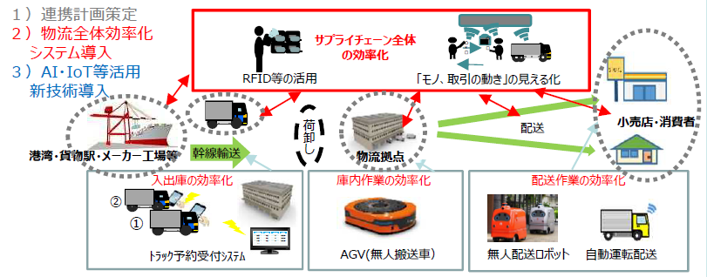
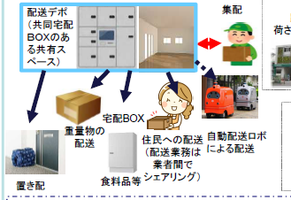
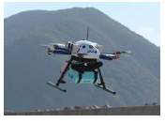
３．分散型ネットワーク社会への動き 【④物流】
物流の分野では、従来の、生産拠点を集中して需要に応じ各地域へ輸送していた物流モデルから転換し、ＤＸの取組を活用したサプライチェーンの最適化や、2024年問題（※１）に備えた物流拠点の各地域への分散・拡充の取組が進んでいる。
○総合物流施策大綱（2021年度～2025年度）
出典：国土交通省「総合物流施策大綱（2021年度～2025年度）概要」をもとに副首都推進局で作成
■物流DXや物流標準化の推進によるサプライチェーン全体の徹底した最適化
■労働力不足対策と物流構造改革の推進
・物流デジタル化の推進、物流施設の自動化・機械化 など
・労働生産性の改善に向けた取組
ラストワンマイル配送の持続可能性の確保 など
サプライチェーン全体の最適化を見据えたデジタル化
再配達の削減（実証の取組）
ドローン配送
■強靭で持続可能な物流ネットワークの構築
・感染症などの有事への備え、産業の国際競争力強化、
地球環境の持続可能性を確保するための物流ネットワークの構築 など
○物流ネットワークの変化（企業の事例）
企業 | 事例 | 出典
EC事業者 | 宅配の仕分けなどを担う拠点を2023年中に３割増の全国50カ所以上に拡大。荷物を地域別に集約する「デリバリーステーション」と呼ばれる施設を11カ所設ける。集約拠点が利用者の近くにできることで、翌日配送が可能に。 | 日本経済新聞朝刊 （2023.７.７）
オフィス家具販売事業者 | 首都圏の物流施設を分散し、都内や神奈川県などの販売店に近い場所に分散させることで運送効率を改善し、「2024年問題」に備える。拠点分散効果で都内にある販売代理店などへの輸送距離も短くなるため、１日あたりのトラック配送量は３割ほど増える見込み。 | 日本経済新聞朝刊 （2023.８.16）
物流事業者 | 2024年問題対応として、納品先までの距離が約150km以内に収まるように、在庫型配送拠点を新設・移転・拡張して配置。在庫型配送拠点への補充輸送は、幹線トラックの効率向上と、長距離輸送を対象としたモーダルシフト（※２）の２つのアプローチで最適化を図る。 | 月刊ロジスティクス・ビジネス （2023.８）
※1 2024年問題 2024年４月に、トラックドライバーの労働環境を改善するため、時間外労働の上限が年間960時間に規制されること
に伴い、ドライバーの拘束時間の減少、売上・利益の減少、ドライバーの収入の減少により、様々な問題が起こるとされているもの。
※2 モーダルシフト トラック等の自動車で行われている貨物輸送を、大量輸送機関である鉄道や船舶の利用へと転換すること。

Slide 16
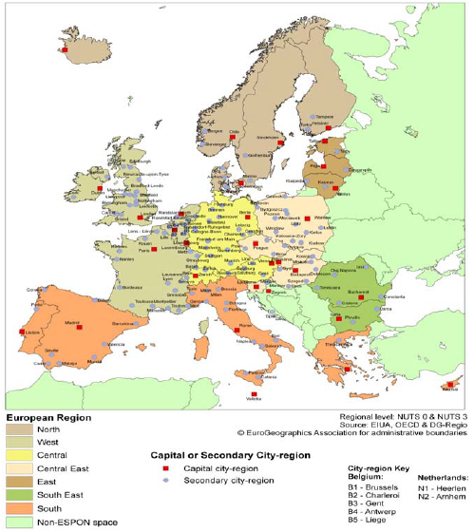
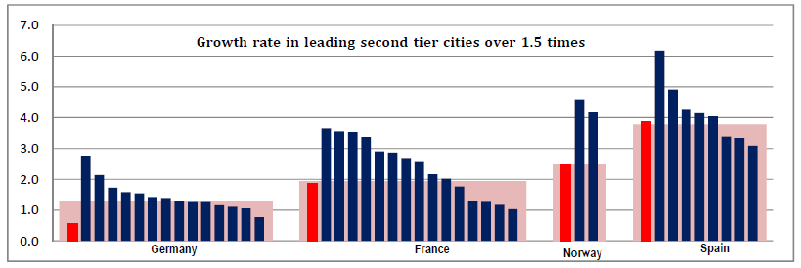
（参考）：第二階層都市の発展の重要性（海外の研究例）
イギリスのParkinsonらの研究(2012)によると、31か国の124の第二階層都市と首都のデータ分析、EU地域の９都市を対象としたケーススタディなどを用いた分析の結果、突出した首都をもつよりも、むしろ高い経済パフォーマンスを持つ第二階層都市を多く形成することによって潜在的な経済力を総力として強化すべきであるとされている。そして、第二階層都市が持っている産業活動、民間資本や社会資本、人的資本、創造性といった大きなストックを活用しないのは損であり、これらの都市が適切なインフラ、権限と財源を持ちさえすれば、首都に匹敵する集積の経済を持ちうるとされ、責任、権限、リソース、投資を一都市に集中させるのではなく、様々な都市に分散させ、高いパフォーマンスを促進することが国家的利益を生み出す、との分析がなされている。
■ 31か国124の第二階層都市と首都の分析
■ 第二階層都市が首都より大きい成長率を示す国の例
※１ 各国のグラフについて、一番左の棒グラフが首位都市（首都）、
それより右側が第二階層都市
※２ 調査対象国の多くで、第二階層都市が国家の経済に大きく貢献
単位：％
第二階層都市が首都の1.5倍以上の成長率を示す国
単位：％
第二階層都市が首都の1倍～1.5倍の成長率を示す国
出典：Parkinson et al.(2012)、翻訳は林宜嗣「東京一極集中と第二階層都市の再生」を参照

